Slide 1
Ψυχοτρόπα Φάρμακα στην κύηση
Κ. Ταβελίδου, Φοιτήτρια, Τμήμα Μαιευτικής, Σ.Ε.Υ.Π. ,Τ.Ε.Ι. Αθήνας

Slide 2
Ψυχικές Διαταραχές
Η ψυχική ασθένεια καθορίζεται γενικά από ένα συνδυασμό του πώς ένα άτομο αισθάνεται, ενεργεί, σκέπτεται ή αντιλαμβάνεται. ​
►Το εν λόγω φάρμακο που χρησιμοποιείται ανά περίπτωση χορηγείται προκειμένου να θεραπεύσει το σύμπτωμα και όχι την διαταραχή με σκοπό τη βελτίωση της
ποιότητας της ζωής του πάσχοντος.
NIMH, 2010
Notes:
Women who have had a previous episode of a serious mental illness are at an increased risk of developing a postpartum onset illness at least 50%.
Women with mental health problems during pregnancy often feel stigmatised and good therapeutic relationships need to be built up

Slide 3
Ψυχικές Διαταραχές​
Κατάθλιψη​
Διπολική διαταραχή ή μανιακή καταθλιπτική ασθένεια​
Διαταραχές άγχους:​
►Ιδεοψυχαναγκαστική διαταραχη(OCD)​
►Διαταραχή μετα-τραυματικού στρες(PTSD)​
►Διαταραχή γενικευμένου άγχους(GAD)​
►Διαταραχή πανικού​
►Κοινωνική φοβία​
Σχιζοφρένεια
NIMH, 2010
Notes:
people with bipolar disorder should not take an antidepressant on its own . Doing so can cause the person to rapidly switch from depression to mania, which can be dangerous .9 To prevent this problem, doctors give patients a mood stabilizer or an antipsychotic along with an antidepressant .

Slide 4
Ψυχικές Διαταραχές​
Διατροφικές διαταραχές:​
►Ανορεξία​
►Ευκαιρική άμετρη κατανάλωση​
►Βουλιμία​
Κατάχρηση ουσιών και προβλήματα ψυχικής υγείας:​
►Αλκοολ​
►Οποιοειδή​
Προβλήματα ύπνου​
NIMH, 2010
Notes:
Medication used in anorexia may include antipsychotics, tricyclic antidepressants, macrolide antibiotics, and some antihistamines.

Slide 5
Η πλειονότητα των γυναικών με διαταραχές ψυχικής υγεία κατά την κύηση εμφανίζει συνήθως:​
Ήπια καταθλιπτική διαταραχή​
Σε συνδιασμό συχνά με άγχος​
Η εγκυμοσύνη ωστόσο, προστατεύει από την ανάπτυξη μιας σοβαρής ψυχικής ασθένειας (σχιζοφρένεια, διπολική διαταραχή και σοβαρή
καταθλιπτική ασθένεια) ΑΛΛΑ δεν είναι προστατευτική έναντι υποτροπών μιας προϋπάρχουσας σοβαρής ψυχικής ασθένειας και ιδίως εάν η αγωγή έχει διακοπεί στην αρχή της κύησης.
Tidy Colin, (2014)

Slide 6
Αντικαταθλιπτικά​
Εκλεκτικοί αναστολείς επαναπρόσληψης
σεροτονίνης (SSRIs)​
Φλουοξετίνη (Prozac)(συγγενείς δυσπλασίες της
καρδίας)​
Σιταλοπράμη (Celexa)​
Σετραλίνη (Zoloft)​
Παροξετίνη (Paxil)(αποφυγή στο 1^{ο} 3μηνο →καρδιακές
ανωμαλίες)​
Εσκιταλοπράμη (Lexapro)​
Tidy Colin (2014)
NIMH, 2010
Lowdermilk et al, 2013
Notes:
Use a lower-risk drug if medication is required.
Patients with a first attack of generalised anxiety disorder (GAD) during pregnancy should be offered CBT.
Patients with a first attack of panic disorder in pregnancy should be offered CBT, self-help or computerised CBT (C-CBT) prior to considering drug treatment.

Slide 7
Αναστολείς επαναπρόσληψης
σεροτονίνης και νορεπινεφρίνης
(SNRIs)​
Βενλαφαξίνη (Effexor) δεν χορηγείται στην κύηση​
Ντουλοξετίνη (Cymbalta)​
Παλαιότερα αντικαταθλιπτικά​
Τρικυκλικά(φέρουν το ↓ γνωστό κίνδυνο για το έμβρυο αν και είναι ↑ τοξικά σε υπερδοσολογία από άλλα αντικαταθλιπτικά)
MAOIs
Ένα άλλο αντικαταθλιπτικό​
Βουπροπιόνη (Wellbutrin) δρα
στην ντοπαμίνη και δεν ανήκει σε συγκεκριμένο τύπο φαρμάκου​.
Επιπλοκές νεογνών:
(SSRIs,Τρικυκλικά)​
Πνευμονική υπέρταση​
Εκνευρισμός​
Κλάμα​
Υποτονία​
Τρόφιμα και Φάρμακα με υψηλά επίπεδα
Τυραμίνης είναι επικίνδυνα για εκείνους που λαμβάνουν MAOIs→απότομη ↑ ΑΠ→εγκεφαλικό
επισόδειο​
Tidy Colin (2014)
Lowdermilk et al, 2013
Notes:
. Tyramine is found in some cheeses, wines, and pickles .

Slide 8
NIMH, 2010
Notes:
Νευρικότητα, anhsyxia

Slide 9
Ανεπιθύμητες Ενέργειες​
SSRIs και SNRIs:​
Πονοκέφαλος​
Ναυτία​
Αϋπνία ή υπνηλία​
Αίσθημα εκνευρισμού​
ↆΓενετίσιας επιθυμίας​
ↆΔιέγερσης​
ↆΤης λειτουργίας του οργασμού​
Ο κίνδυνος μανιακής
μεταγωγής είναι υψηλότερος με
τα Τρικυκλικά παρά με τα
SSRIs. Σε άτομα με
διπολική διαταραχή.
Τρικυκλικά:​
Ξηροστομία​
Δυσκοιλιότητα​
Προβλήματα ουροδόχου κύστης​
Θολή όραση​
ↆΓενετίσιας επιθυμίας​
ↆΔιέγερσης​
ↆΤης λειτουργίας του οργασμού
Tidy Colin (2014)
NIMH, 2010
Lowdermilk et al, 2013

Slide 10
Αγχολυτικά​
Βενζοδιαζεπίνες:​
Κλοναζεπάμη(Klonopin)→ κοινωνική φοβία και GAD​
Λοραζεπάμη (Lorazepam)→ διαταραχή πανικού​
Αλπραζολάμη (Xanax)→ διαταραχή πανικού και GAD​
Έκθεση στο 1^{ο} 3μηνο ≈συγγενείς δυσπλασίες. Αυτή η κατηγορία φαρμάκων θα πρέπει να χορηγείται μόνο σε χρόνια σοβαρά συμπτώματα και μόνο για ≤4w​
Βουσπιρόνη (Buspar)→GAD. Σε αντίθεση με τις βενζοδιαζεπίνες χρειάζεται τουλάζιστον 2w για να δράσει.​
Tidy Colin (2014)
NIMH, 2010

Slide 11
'Ζ' drugs (zopiclone, zolpidem,zaleplon)​
Υπήρξαν αναφορές υποθερμίας και αναπνευστικής καταστολής όταν λαμβάνονται στο 3^{ο} 3μηνο.Συνιστάται αποφυγή χορήγησης λόγω έλλειψης στοιχείων.​
Βήτα-Αναστολείς​
Ελέγχουν κάποια από τα σωματικά συμπτώματα του άγχους(τρέμουλο,
εφίδρωση)​
Προπαρανόλη (Inderal)→θεραπεία παθήσεων καρδίας, ↑ ΑΠ​
Tidy Colin (2014)
NIMH, 2010

Slide 12
Ανεπιθύμητες Ενέργειες​
Βενζοδιαζεπίνες:​
Υπνηλία​
Ζάλη​
Θολή όραση​
Κεφαλαλγία​
Σύγχυση​
Μέθη​
Εφιάλτες​
​
Βουσπιρόνη:​
Ζάλη​
Κεφαλαλγία​
Ναυτία​
Νευρικότητα​
Προβλήματα στον ύπνο​
​
Βήτα-Αναστολείς:​
Κόπωση​
Κρύα χέρια​
δεν συνιστώνται σε άτομα με
άσθμα/διαβήτη
≈επιδείνωση συμπτωμάτων​
NIMH, 2010

Slide 13
Mood Stabilizers & Αντισπασμωδικά​
Βαλπροϊκό οξύ/Βαλπροϊκό Νάτριο (Depakote) ↑
πιθανότητα τερατογένεσης τις πρώτες 28d και προκαλεί μακροπρόθεσμες επιδράσεις στη γνωστική ανάπτυξη.
Αντενδείκνυται στην κύηση.​
Καρβαμαζεπίνη (Tegretol)→κίνδυνος ανωμαλιών νευρικού
σωλήνα και άλλων δυσπλασιών.​
Λαμοτριγίνη (Lamictal)→κίνδυνος ανωμαλιών νευρικού σωλήνα και άλλων δυσπλασιών.​
Οξκαρβαζεπίνη (Trileptal)​
Καρβονικό Λίθιο (Eskalith)​
Tidy Colin (2014)
NIMH, 2010
Lowdermilk et al, 2013
Notes:
Bipolar disorder.There is a high (23%) risk of relapse during pregnancy, with the risk of relapse or recurrence in the postpartum period as high as 50%.[11] Risk is increased if mood stabilising medication is stopped during pregnancy. If there is no alternative to valproate, doses should be limited to a maximum of 1 g per day, administered in divided doses and in the slow-release form, with 5 mg/day folic acid.

Slide 14
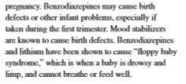
Λίθιο :
~​Καρδιακές ανωμαλίες στο έμβρυο ιδίως σε λήψη στο 1^{ο} 3μηνο.Σε μια
γυναίκα που προγραμματίζει κύηση θα πρέπει αυτό να
λαμβάνεται μετά τις 4w.
Αν το λίθιο είναι το μόνο αποτελεσματικό
φάρμακο και η ασθενής δεν πρόκειται
να θηλάσει τότε εισάγεται εκ νέου κατά το 2^{ο}
3μηνο.​
Tidy Colin (2014)
NIMH, 2010
Notes:
Εισαγωγή αντιψυχωσικού έχουμε όταν η ασθενής χρίζει περαιτέρω θεραπεία. Χαλαρο , υπνηλια

Slide 15
Ανεπιθύμητες Ενέργειες
Λίθιο:​
Απώλεια συντονισμού​
Πολυδιψία​
Συχνοουρία​
Black-outs​
Κρίσεις​
Μπερδεμένη ομιλία​
Αλλαγές στην όραση​
Κνησμός, εξάνθημα​
Πρήξιμο προσώπου ή
κάτω άκρων
Βαλπροϊκό οξύ:​
Αλλαγές στο βάρος​
Ναυτία​
Πόνος στο στομάχι​
Έμετος​
Ανορεξία​
Απώλεια όρεξης​
Λαμοτριγίνη:​
σπάνιο αλλά σοβαρό εξάνθημα δέρματος≈μόνιμη αναπηρία​
NIMH, 2010
Notes:
Κάθε 6 μηνες ελεγχος των επιπεδων του λιθιου στο αιμα επειδη κανει πολλες παρενεργειες

Slide 16
Αντιψυχωσικά​
“Typical” αντιψυχωσικά​
Χλωροπρομαζίνη (Thorazine)​
Αλοπεριδόλη (Haldol)​
Περφεναζίνη (γενόσιμο)​
Φλουφαιναζίνη
(γενόσιμο)
Δεύτερης γενιάς /“Atypical” αντιψυχωσικά​
Ρισπεριδόνη (Risperdal)​
Ολανζαπίνη (Zyprexa)~↑ ΣΒ και διαβήτη κύησης​
Κουετιαπίνη (Seroquel)​
Ζιπραζιδόνη (Geodon)​
Αριπιπραζόλη (Abilify)​
Παλιπεριδόνη (Invega)​
Κλοζαπίνη (Clozaril)→
ακοκκιοκυτταραιμία
NIMH, 2010
Lowdermilk et al, 2013
Notes:
clozapine must get their white blood cell counts checked every week or two .

Slide 17
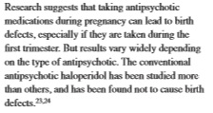
Οι ασθενείς με άτυπο αντιψυχωτικό στην κύηση θα πρέπει να το αντικαταστήσουν με χαμηλή δόση​
Αλοπεριδόλης​
Χλωροπρομαζίνης​
Ή Τριφθοπεραζίνης
Tidy Colin (2014)
NIMH, 2010

Slide 18
Ανεπιθύμητες Ενέργειες​
Τυπικά Αντιψυχωσικά:​
Υπνηλία​
Ζάλη σε αλλαγή θέσης​
Θολή όραση​
Ταχυκαρδία​
Ευαισθησία στον ήλιο​
Εξάνθημα​
Η
μακρόχρονη χρήση τους
→όψιμη δυσκινησία (TD).
Κυμαίνεται από ήπια-σοβαρή
και σε κάποιους το πρόβλημα ίσως
μείνει αθεράπευτο.​
Άτυπα Αντιψυχωσικά:​
Μείζων ↑ ΣΒ​
Αλλαγές στο μεταβολισμό →κίνδυνος για διαβήτη και υψηλή χοληστερόνη​
Ακαμψία​
Επίμονους μυικούς σπασμούς​
Τρόμος​
Ανησυχία
Lowdermilk et al, 2013
NIMH, 2010

Slide 19
Συμπερασματικά Στην κύηση ΔΕΝ χορηγούνται:
Αντικαταθλιπτικά
Παροξετίνη στο 1^{ο} 3μηνο
Αγχολυτικά/Υπνωτικά
Βενζοδιαζεπίνες
‘Z’ drugs
Αντιψυχωσικά
Κλοζαπίνη
Depot Αντιψυχωσικά
Τα Αντιχολινεργικά
Mood Stabilizers(βαλπροϊκό>καρβαμαζεπίνη>λαμοτριγίνη)
Βαλπροϊκό
Καρβαμαζεπίνη & Λαμοτριγίνη
Λίθιο >4w
Tidy Colin (2014)
Notes:
♦ Η σχέση κινδύνου-όφελους θα πρέπει να ζυγίζεται προσεκτικά ιδανικά πριν από την κύηση. Ωστόσο η διακοπή ή αλλαγή της φαρμακευτικής αγωγής μπορεί να οδηγήσει σε αποσταθεροποίηση ή υποτροπή.Κίνδυνος καρδιαγγειακών δυσμορφιών = SSRIsσιραλοπραμη.φλουοξετινη,παροξετινη,σετραλινη =η πιθανή τερατογόνως φδράση τους παραμένει αναπόδεικτη. παράλυση του σφιγκτήρα της κόρης και του ακτινωτού μυός

Slide 20
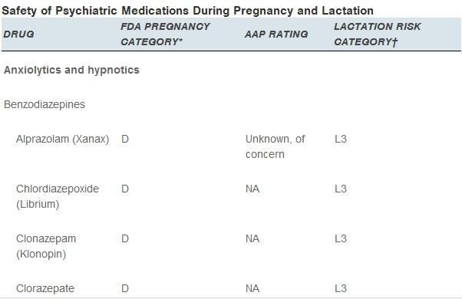
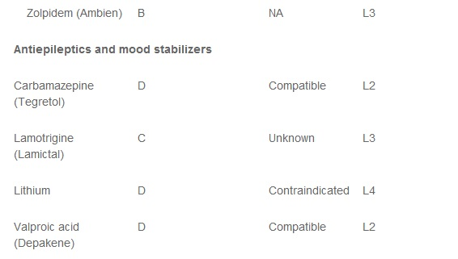
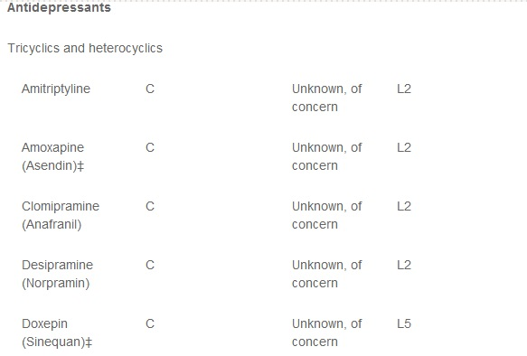
Lowdermilk et al, 2013
ACOG 2007
Notes:
Electroconvulsive therapy This may be considered for pregnant women who have:
Severe depression. Severe mixed affective states or mania in the context of bipolar disorder. Catatonia.
It may be considered for pregnant women whose physical health or that of the fetus is at serious risk. Evidence is limited but the risks to mother and fetus appear low

Slide 21
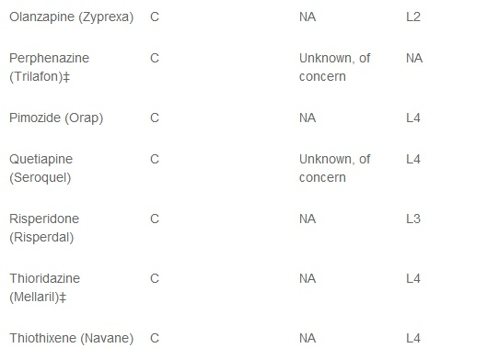
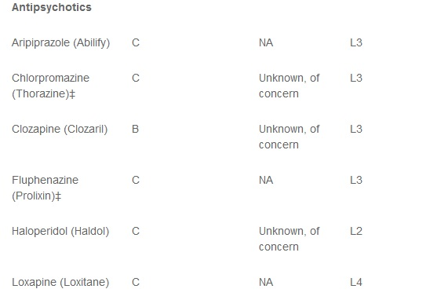
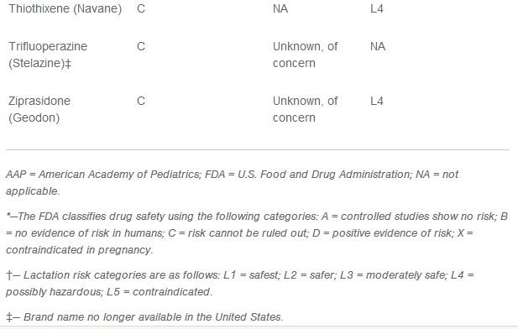
ACOG 2007

Slide 23
Βιβλιογραφία
Lowdermilk, Perry,Cashion (2013), Maternity Nursing,Ιατρικές εκδόσεις Λαγός
Δημήτριος σελ 827.​
Tidy Colin (2014), Antenatal Mental Health Problems​
U.S. Department of Health and Human services national institutes of Health (2010), Mental Health Medications NIH publication no. 12–3929​
ACOG, 2008, Guidelines on Psychiatric Medication Use During Pregnancy and Lactation

Slide 24
ΕΥΧΑΡΙΣΤΩ ΠΟΛΥ!!!

